Slide 1

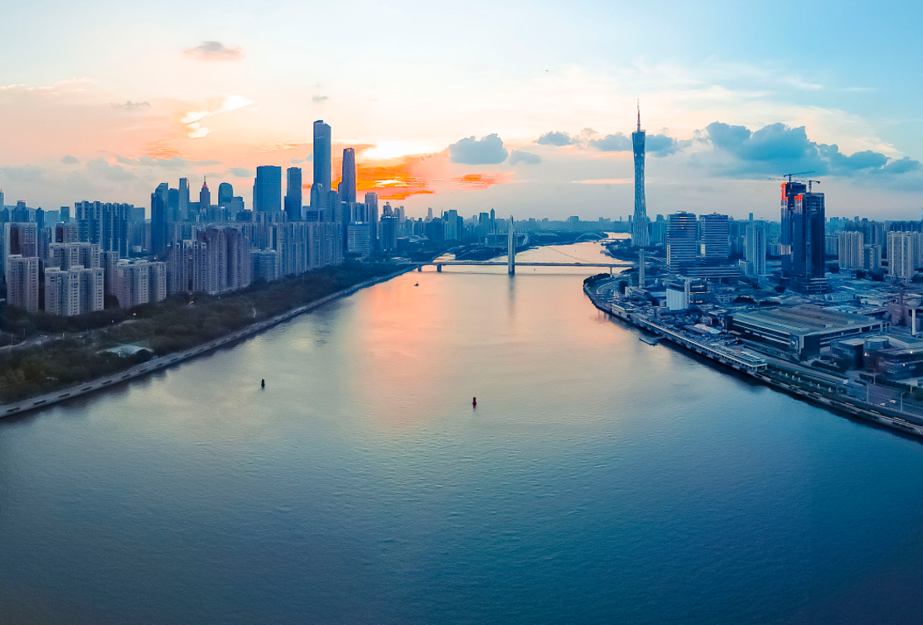
习近平法治思想与依宪治国

